Slide 1


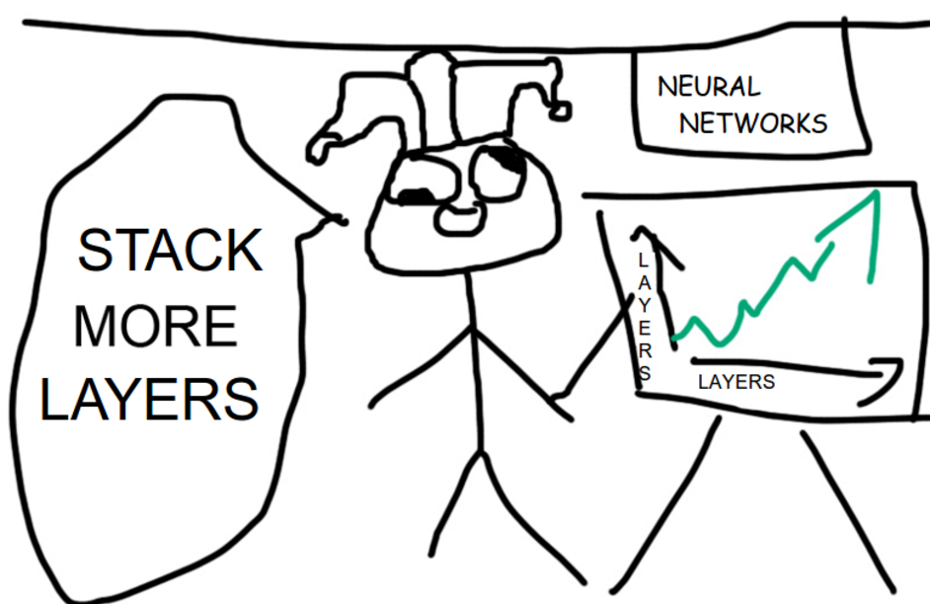

ХАКАТОНЫ

Slide 2
Sendy Logistics Challenge
https://zindi.africa/competitions/sendy-logistics-challenge
Дата проведения: до 26 ноября 2019.
Цель хакатона – предсказать время прибытия мотоцикла в пункт назначения
Данные: Описание заказа ,дата и время приема, подтверждения и отгрузки заказа, данные пути, данные перевозчика
Дополнительные данные: Africa GeoPortal
Советы по старту : 1.Мержим нужные колонки из датасетов в один. 2.Работаем над фичами (посчитать статистику, корреляции и т.д.) 3. Logreg, Gradient boosting – отбор фичей. 4. Lstm для фичей основанных на временных данных. 5. Работа с данными Africa GeoPortal.
Почитать:https://towardsdatascience.com/artificial-intelligence-in-supply-chain-management-predictive-analytics-for-demand-forecasting-80d2d512f155
https://github.com/siddharth185/Predicting-Delivery-Time
https://blog.postmates.com/estimating-delivery-times-a-case-study-in-practical-machine-learning-e70f677e736c

Slide 3
RSNA Intracranial Hemorrhage Detection
https://www.kaggle.com/c/rsna-intracranial-hemorrhage-detection/overview/description
Дата: до 2 декабря 2019.
Цель хакатона – определить наличие различных видов кровоизлияния по изображению мозга
Метрика — weighted multi-label logarithmic loss
С чего начать – берем любую CNN
Далее – стэкаем, делаем ансамбли моделей.
Основная проблема – большой размер датасета – 156гб – смотрите 3 ссылку
https://www.kaggle.com/samusram/discovering-windowing-make-brain-visible
https://www.kaggle.com/dcstang/see-like-a-radiologist-with-systematic-windowing
https://www.kaggle.com/c/rsna-intracranial-hemorrhage-detection/discussion/109978#latest-635156

Slide 4
Understanding Clouds from Satellite Images

Slide 5
Немного математики

Slide 6
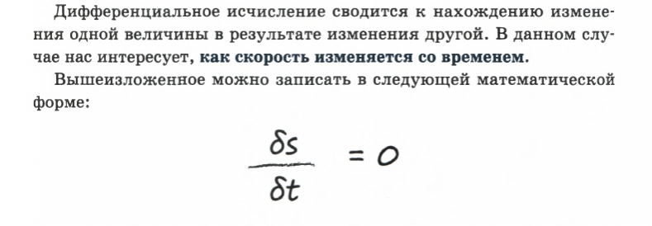

Дифференциальные вычисления

Slide 7
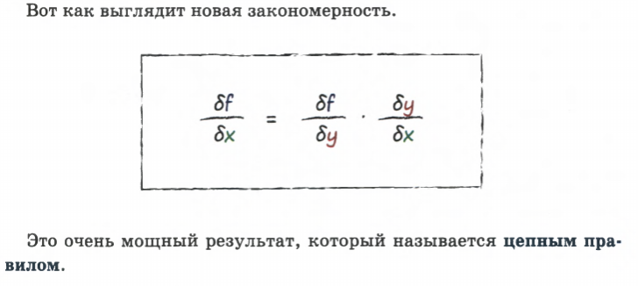



Slide 8
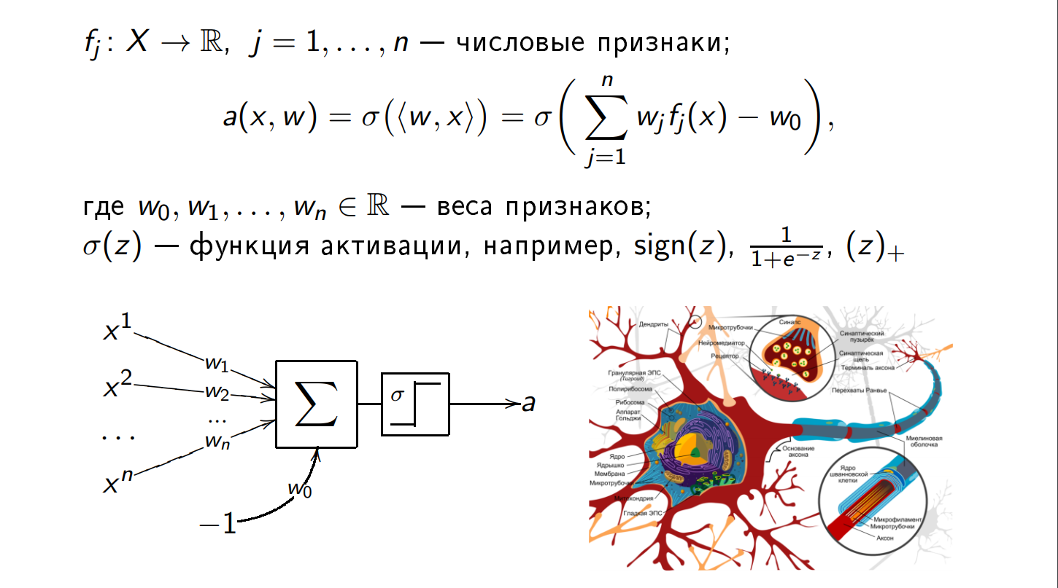
Нейронные сети прямого распространения (feed forward networks)

Slide 9
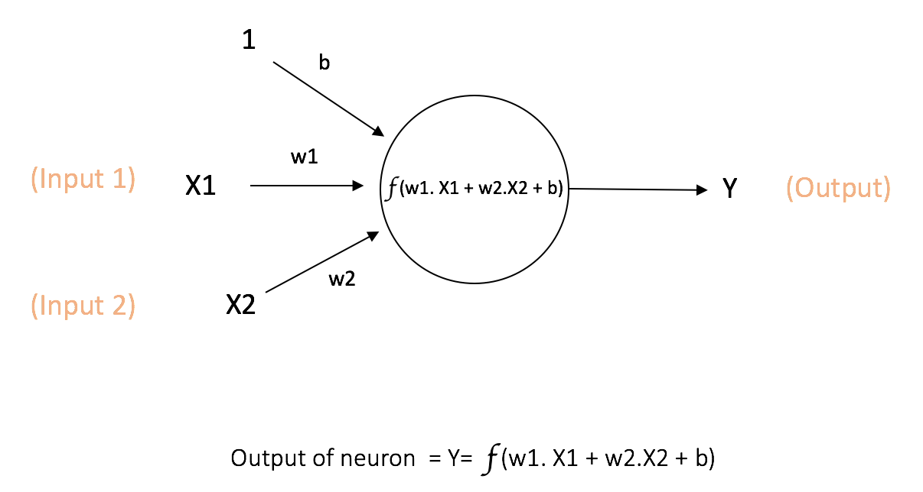
Модель нейрона

Slide 10
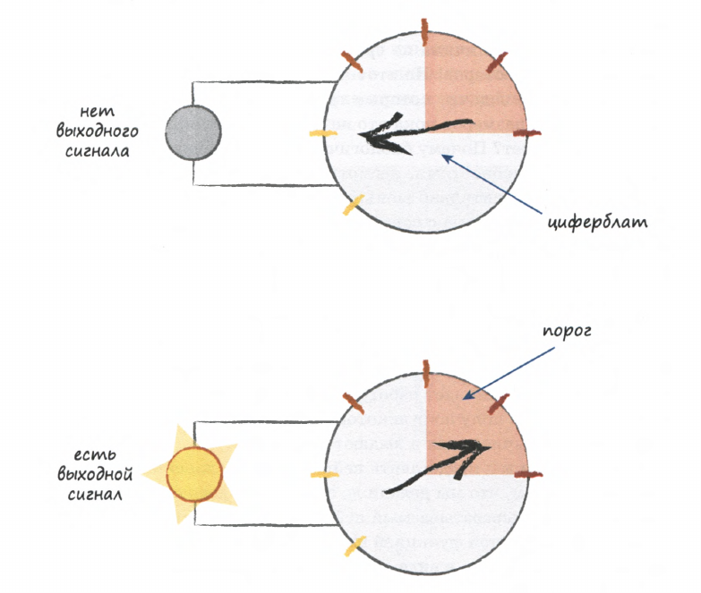
Функция активации

Slide 11
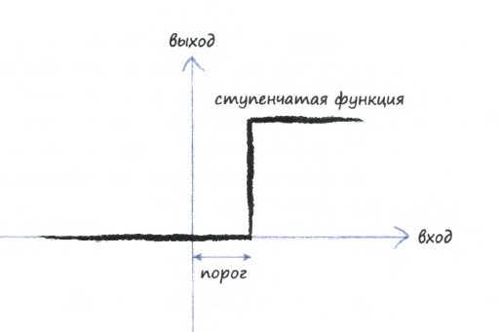
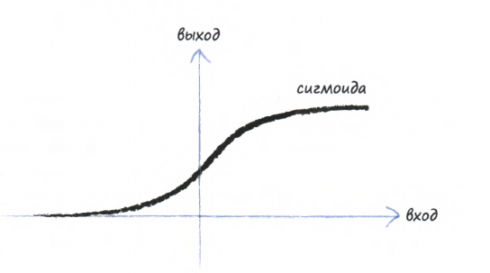
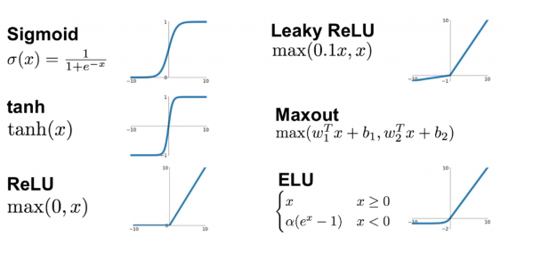

Slide 12
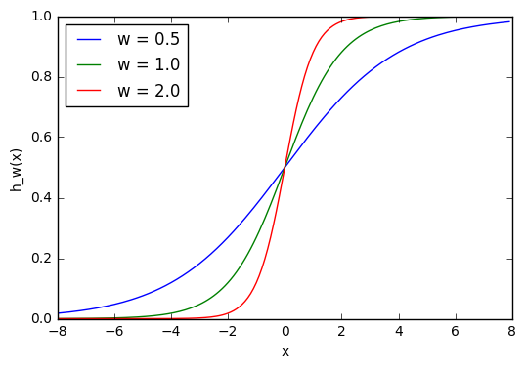
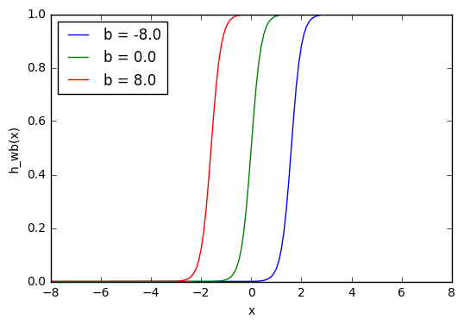
Поведение функции активации

Slide 13
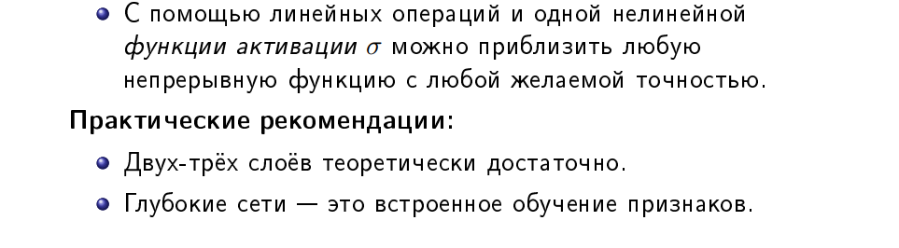
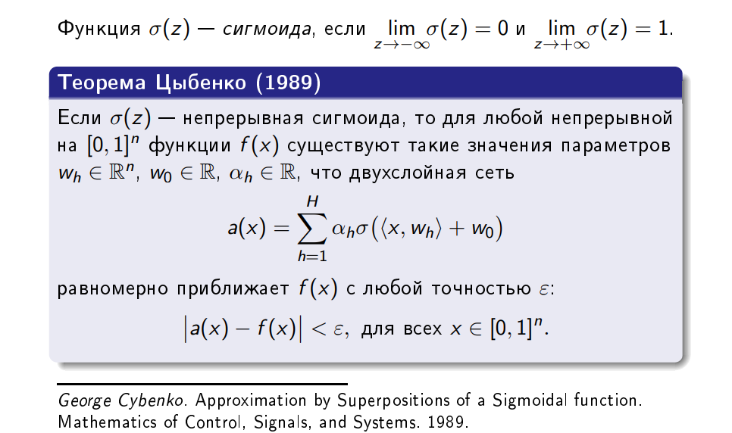

Slide 14
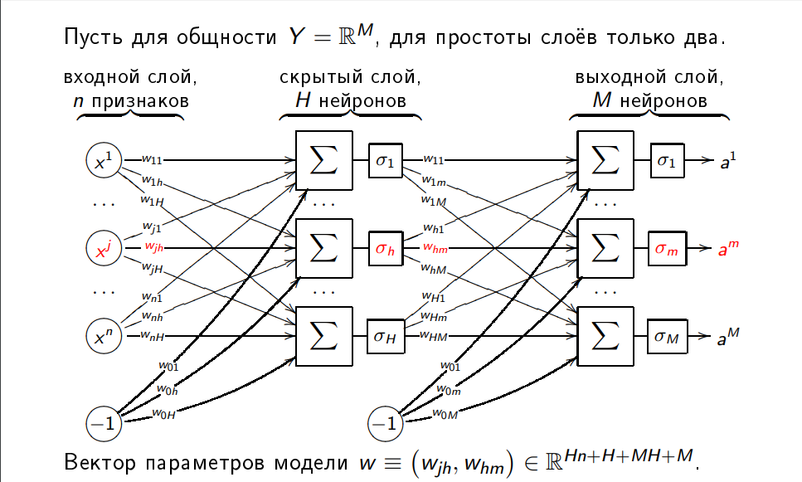
Оптимизация градиентными методами, обратное распространение ошибки

Slide 15
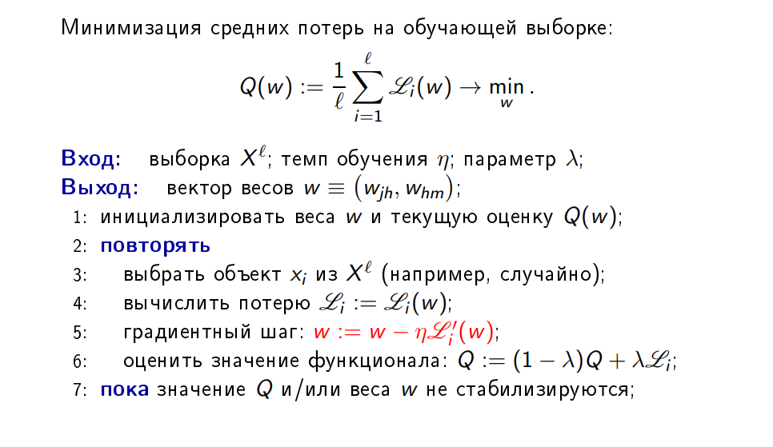

Slide 16




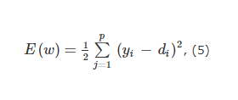



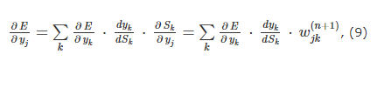





Slide 17
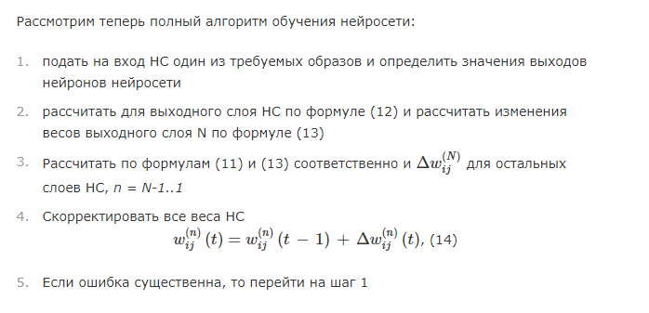

Slide 18
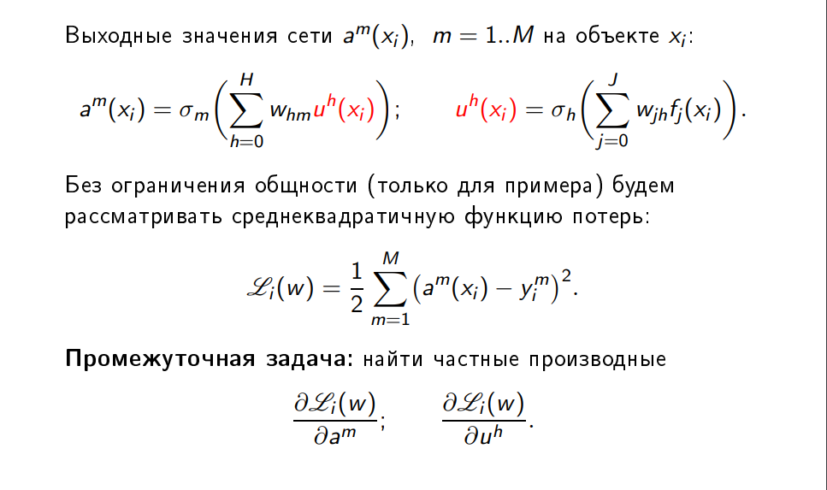

Slide 19
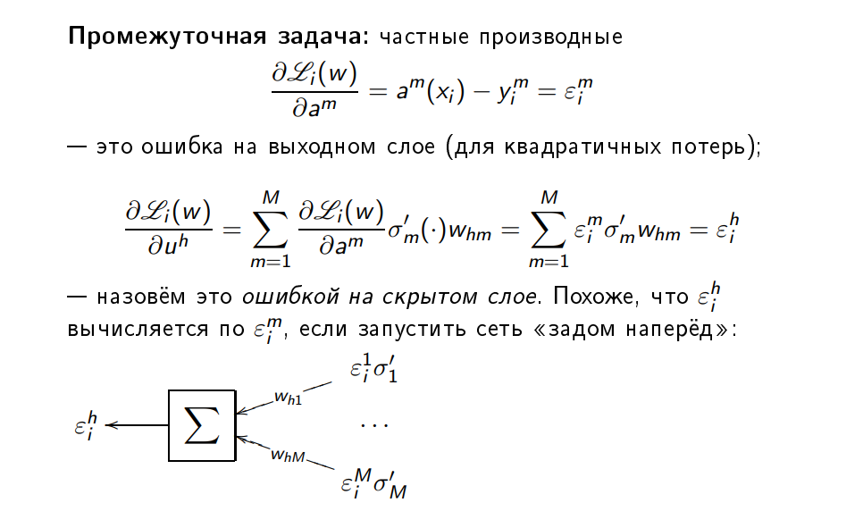

Slide 20
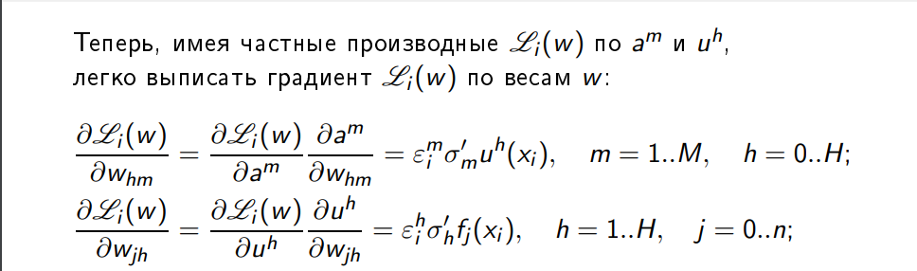

Slide 21
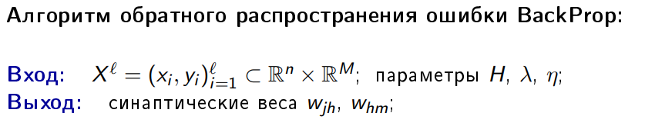
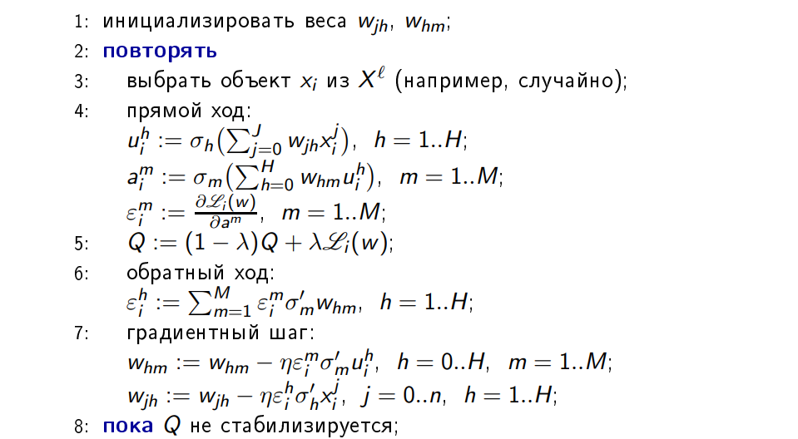

Slide 22
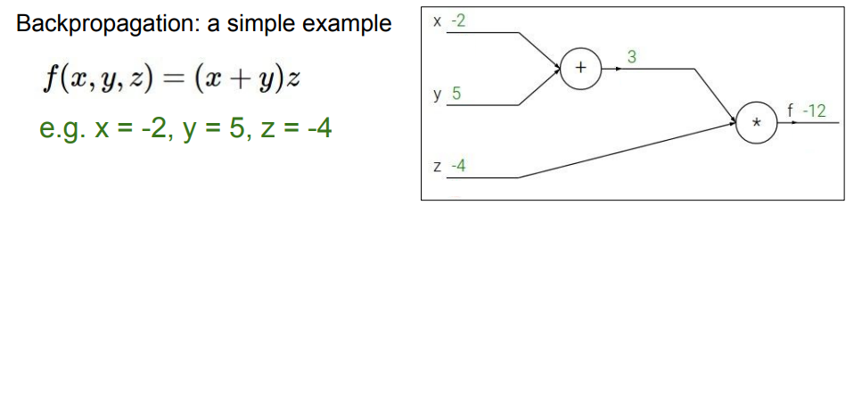
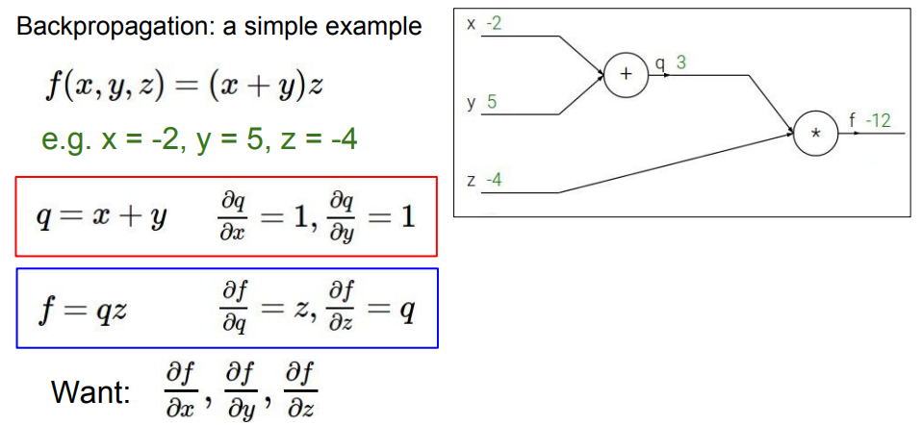

Slide 23
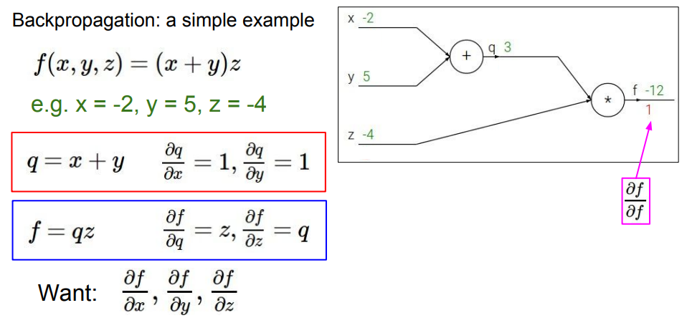

Slide 24
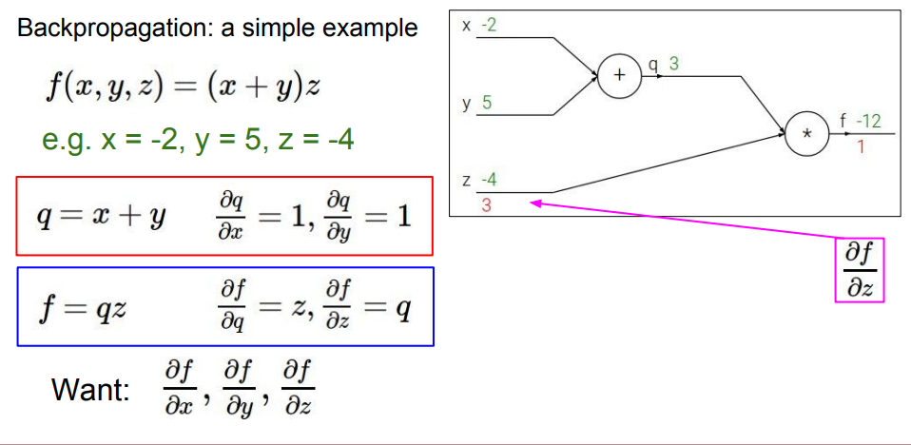

Slide 25
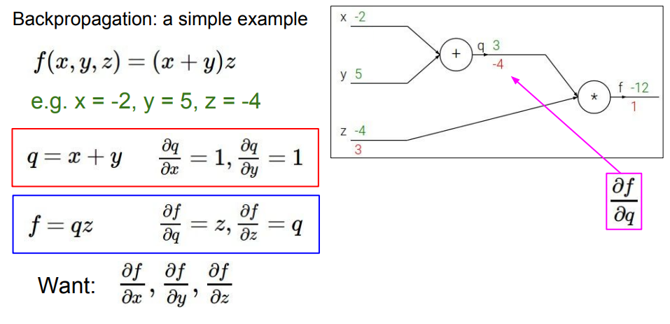

Slide 26
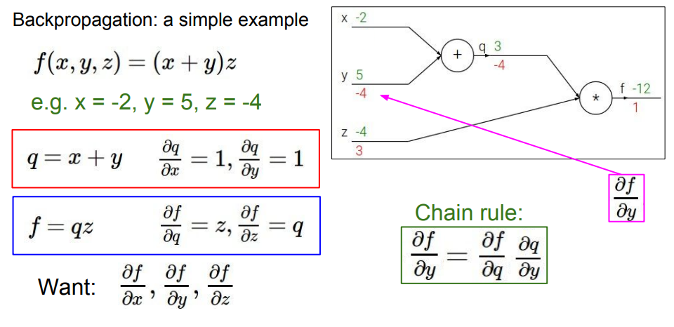

Slide 27
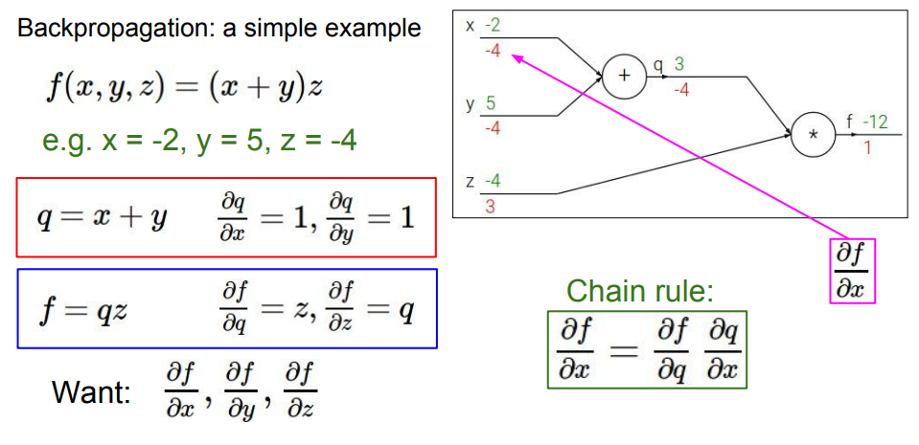

Slide 28
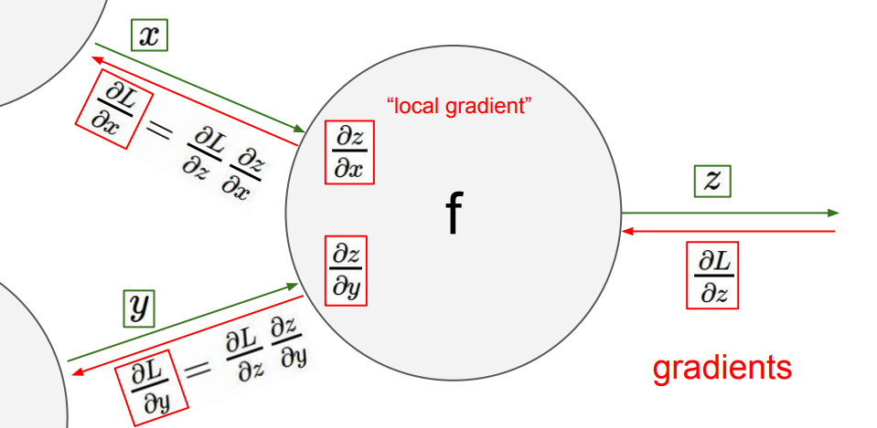

Slide 29
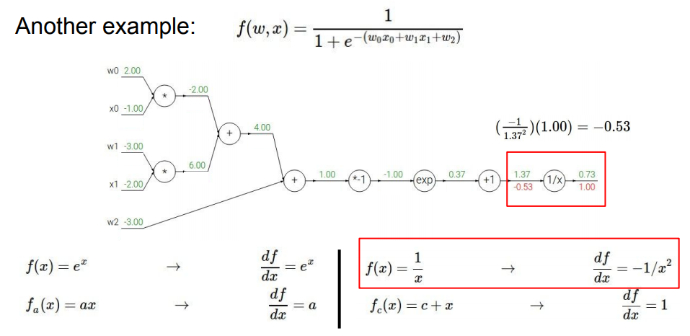

Slide 30
